Slide 1


TEMA: Análisis, Diseño de una red MPLS con IPV6 en las UTIC’s de la Escuela Politécnica del Ejército
DEPARTAMENTO DE CIENCIAS DE LA COMPUTACIÓN
Directores Autores: Boris Ortega
Director: Ing. José Luis Torres Jorge Torres
Codirector: Ing. Patricia Nogales

Slide 2
Agenda
Introducción
Objetivos
Problema y solución
Alcance
Arquitectura
Metodología
Análisis y diseños
Simulación DNS IPv6
Conclusiones
Recomendaciones

Slide 3

Introducción
MPLS, creciente necesitad de:
  Reducir Costos.
  Aumentar la productividad.
  Soporte de las aplicaciones.
  Seguridad,
  IPv4 e IPv6
    Billones de billones de direcciones IP
    Seguridad
Notes:
En el proyecto de tesis,
Multiprotocol Label Switching MPLS, en su día dominio exclusivo de grandes corporaciones y operadores de telecomunicaciones, constituye ya una alternativa de mucho mayor alcance. La creciente necesidad de reducir costes, aumentar la productividad, soportar más aplicaciones y elevar la seguridad está jugando fuerte a favor del cambio corporativo hacia esta nueva tecnología WAN.

Slide 4
Objetivos
General
Analizar, diseñar una red MPLS con la utilización del protocolo IPv6, y la simulación de un DNS con IPv6 en las instalaciones de la Escuela Politécnica del Ejército UTIC ubicada en Sangolquí.

Slide 5
Objetivos Específicos
1
2
Investigar la estructura y funcionamiento de la red MPLS y el protocolo de comunicación IPv6.
Realizar un análisis y diseño de la red de la Escuela Politécnica del Ejército.

Slide 6
Objetivos Específicos
3
4
Simular la configuración de un DNS con el protocolo IPv6, en las UTIC, en la Escuela Politécnica del Ejército.
Elaborar el diseño de la red MPLS dentro de la Escuela Politécnica del Ejército.

Slide 7

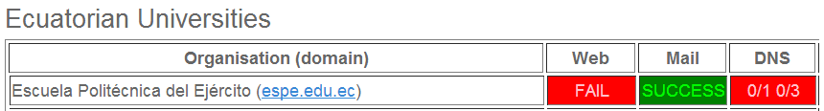
Problema
Conexión de usuarios al Internet.
  Agotamiento de direcciones IPv4.
  Incremento de dispositivos Smartphone, PC, Tablet, etc…
Alta calidad de Servicio QoS (Video conferencia, VoIP, datos)
DNS con el protocolo IPv4.

Slide 8
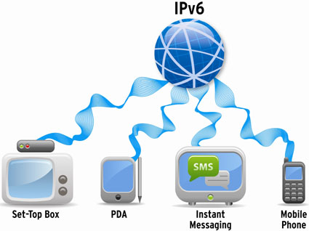
Solución
Diseño red MPLS
  Integración voz, video y datos.
  Calidad de servicio.
  Escalabilidad.
  Implantación IPv6
    Coexistencia IPv4 e IPv6
      Doble pila
      Túneles
      Implementar DNS Con IPv6

Slide 9
Alcance
Mejorar Calidad de servicio QoS.
  Crear diseños de red MPLS
    Menor costo
    Eficiencia
    Disponibilidad
    Escalabilidad
  Incrementar el número de dispositivos para conectarse a la red de la Escuela Politécnica del Ejército.
    Tecnología IPv6

Slide 10
Análisis y Diseño Red MPLS con IPv6

Slide 11
MPLS
Multiprotocol Label Switching
Tecnología para reenvió de paquetes
  Etiquetas adheridas.
  Elementos:
    LSP,
    LSR,
    LER,
    FEC.

Slide 12





Introducción MPLS
Provider Edge: Router situado en el proveedor que implementa MPLS y se conecta contra con CE
Custmer Edge: Router situado en el cliente que no implementa MPLS
Provider Router: Router del proveedor que no tiene conexiones directas con CEs.
MPLS

Slide 13
LSP
LSP (Label Switched Path) conjunto de etiquetas combinadas que se utilizan para el reenvío hacia el destino correcto, Ejemplo son las etiquetas 16bits y 21bits
MPLS

Slide 14
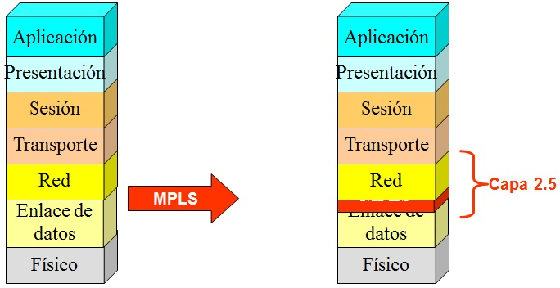
Metodología
Notes:
MPLS opera entre la capa de enlace de datos y la capa de red del modelo OSI.
Enfocándonos en la realidad, MPLS hace un poco de todo eso, ya que integra sin discontinuidades los niveles 2 (enlace) y 3 (red), combinando eficazmente las funciones del control de enrutamiento con la simplicidad y rapidez de la conmutación de nivel 2.

Slide 15
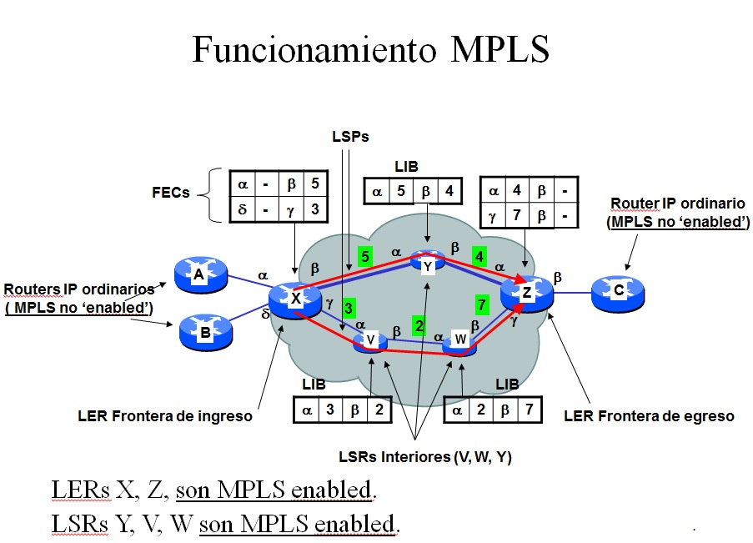
Funcionamiento MPLS

Slide 16
Funcionamiento MPLS
MPLS posee la capacidad para integrar voz, vídeo y datos en una plataforma común con garantías de calidad de servicio (QoS).
Voz y Video
Datos
Internet

Slide 17
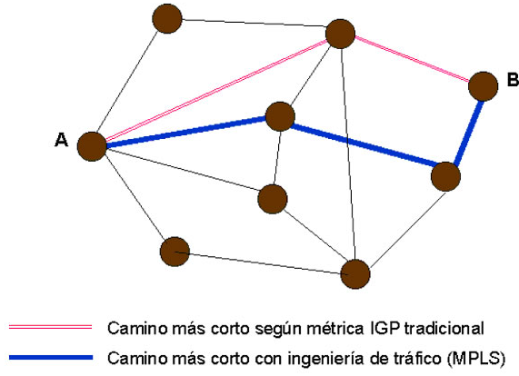




Aplicaciones MPLS
Ingeniería Tráfico.
QoS o Calidad de Servicio.
Internet
Video
Voz
Datos
Notes:
Ingeniería de Tráfico: es la planificación de rutas en una red en base a previsiones y estimaciones con el fin de optimizar los recursos y reducir la congestión. MPLS usa el camino mas óptimo.
QoS: Es la capacidad de dar un buen servicio. Es especialmente importante para ciertas aplicaciones tales como la transmisión de vídeo o voz.
El objetivo básico de la ingeniería de tráfico es adaptar los flujos de tráfico a los recursos físicos de la red. La idea es equilibrar de forma óptima la utilización de esos recursos, de manera de evitar que un subconjunto (enlaces,equipos...) de la red se sature mientras otro subconjunto de la misma se encuentra infrautilizado, mejorando el rendimiento de la red global.
Los flujos de tráfico siguen el camino más corto calculado por el algoritmo IGP correspondiente. En casos de congestión de algunos enlaces, el problema se resolver a aadiendo más capacidad a los enlaces. La ingeniería de tráfico consiste en trasladar determinados flujos seleccionados por el algoritmo IGP sobre enlaces más congestionados, a otros enlaces más descargados, aunque estén fuera de la ruta más corta (con menos saltos).

Slide 18
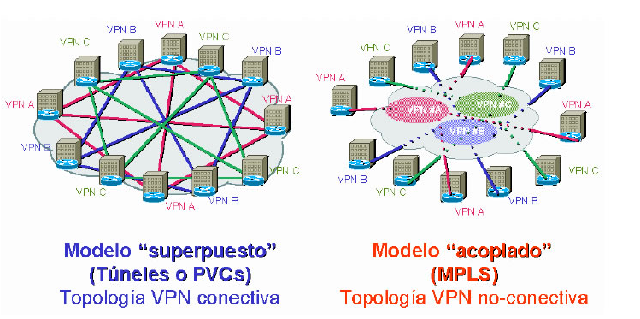
Aplicaciones
VPNs

Slide 19
Diseño de una Red MPLS para la ESPE

Slide 20
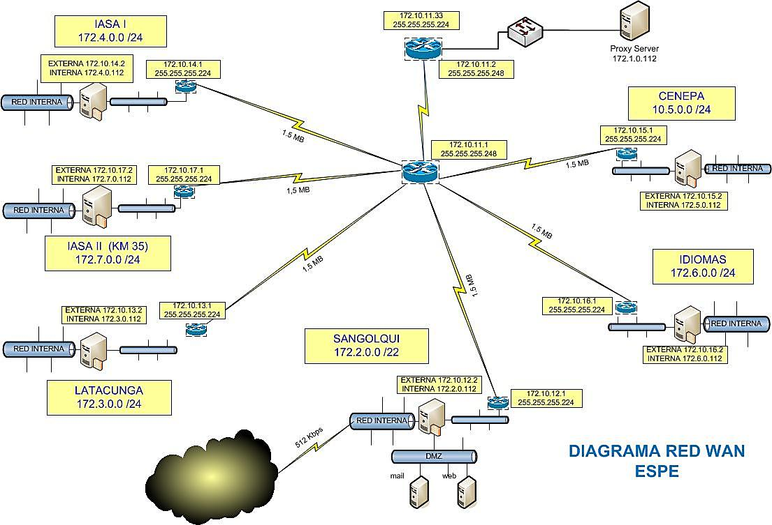
Diseño Actual

Slide 21
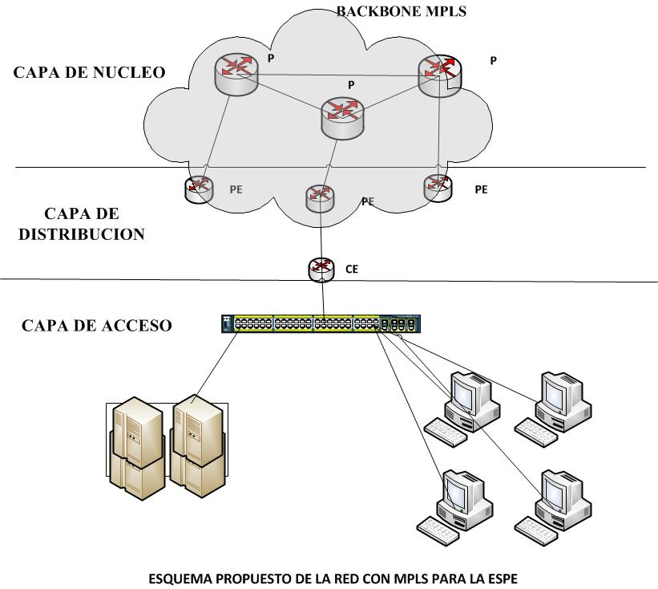
Diseño Red MPLS

Slide 22
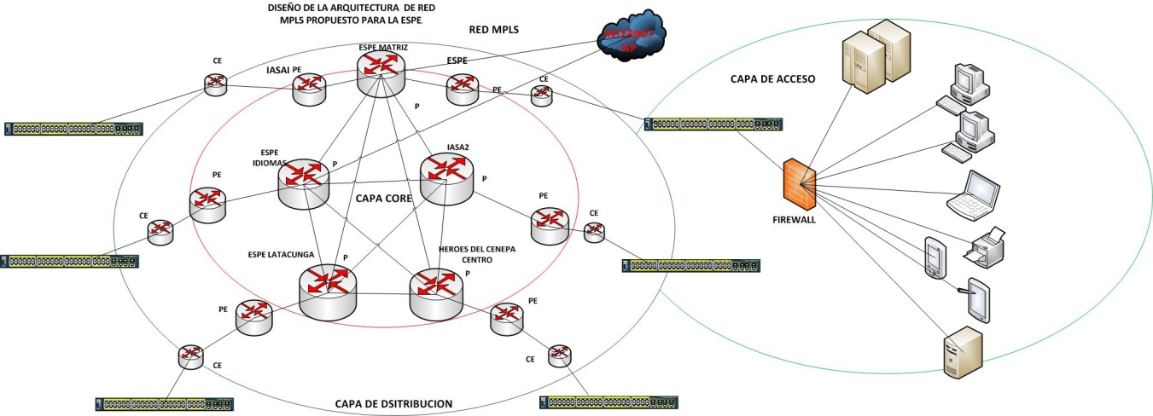
Diseño Red MPLS

Slide 23
Diseño Red MPLS
Garantiza un acuerdo de nivel de servicio del 99,5%
Administrabilidad de la red.
Alto grado de seguridad.

Slide 24

Simulación DNS IPv6

Slide 25
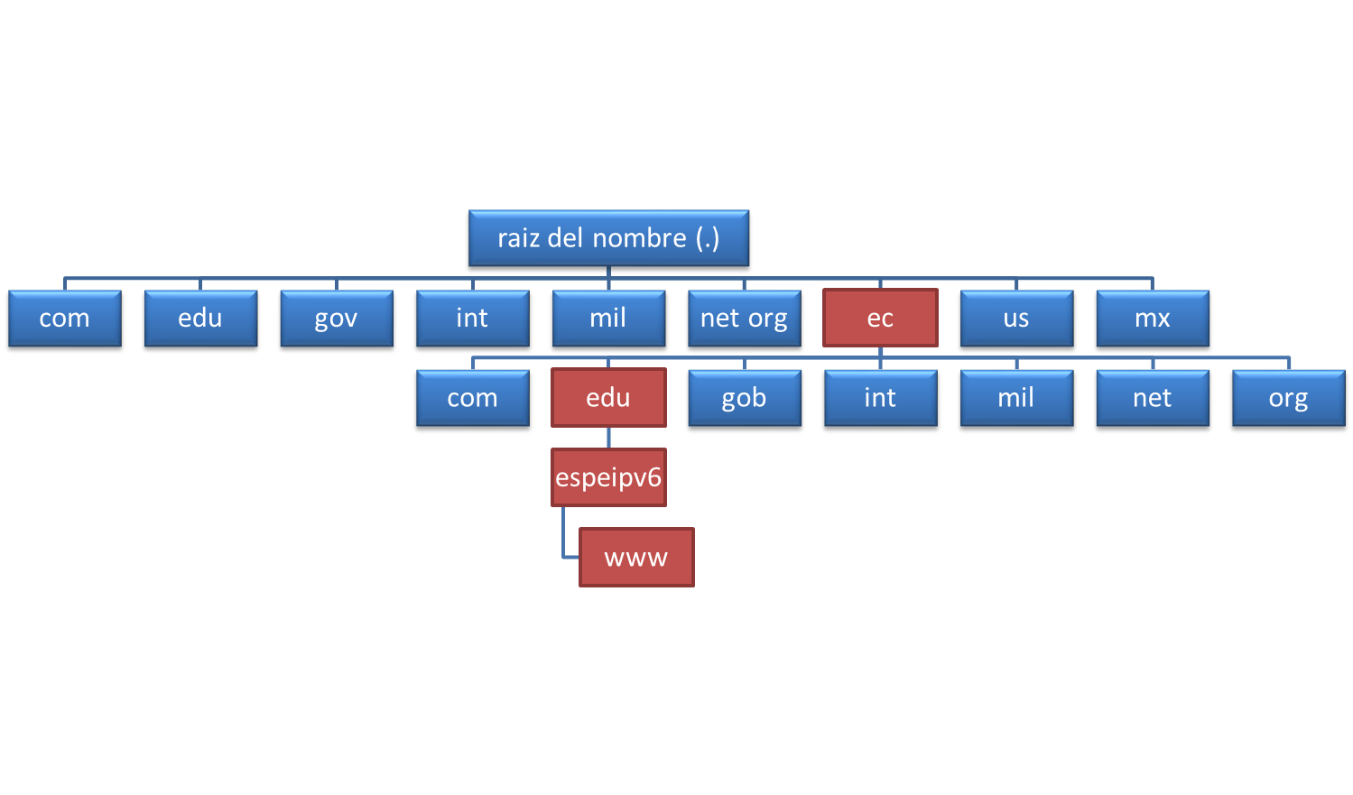
DNS
Asigna nombres a equipos y servicios de red que se organiza en una jerarquía de dominios
173.194.75.147
173.252.101.16

Slide 26

Simulación
Simulación Windows Server 2008
  Dirección IPv6: 2800:68:12::3 /48
  DNS: 2001:4860:4860::8888 (se utilizan las direcciones de google)
  DNS: 2001:4860:4860::8844 (se utilizan las direcciones de google)
  http://ipv6.cedia.org.ec/index.php/asignaciones
2800:68:0012::/48

Slide 27
Simulación
Creación:
  SOA
  Host
  Name Server
  Registros A o AAAA
  Punteros

Slide 28
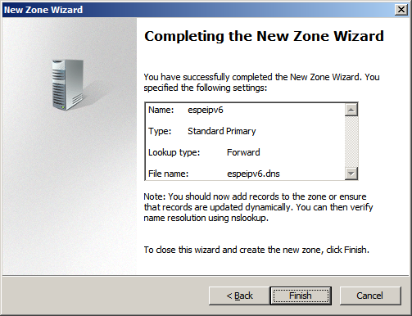
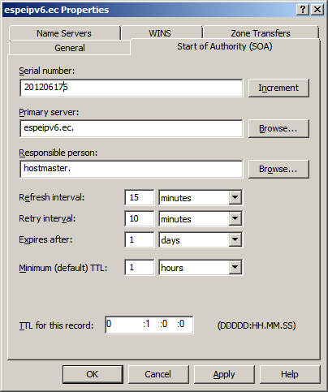
Simulación
Forward Lookup Zones
New Zona SOA

Slide 29
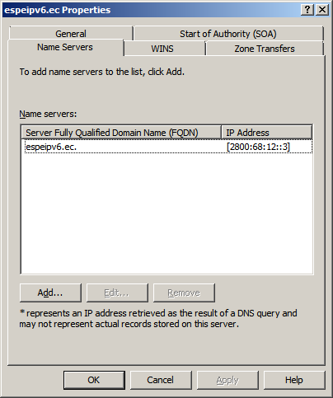
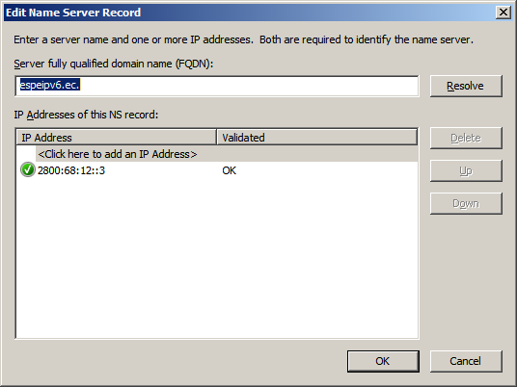
Simulación
Name Server

Slide 30
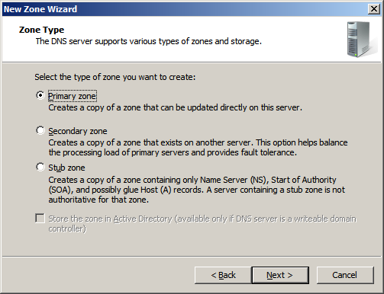
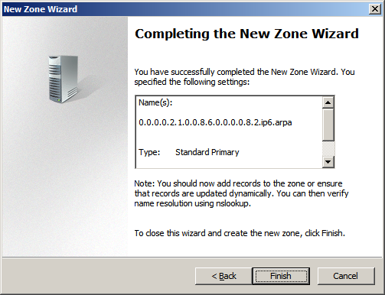
Zona de búsqueda primaria

Slide 31
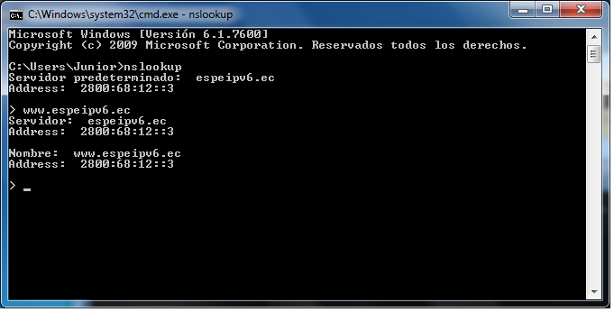
Simulación
www.espeipv6.ec
Servidor: espeipv6.ec
Address: 2800:68:12::3
Servidor www.espeipv6.ec
Address: 2800:68:12::3

Slide 32
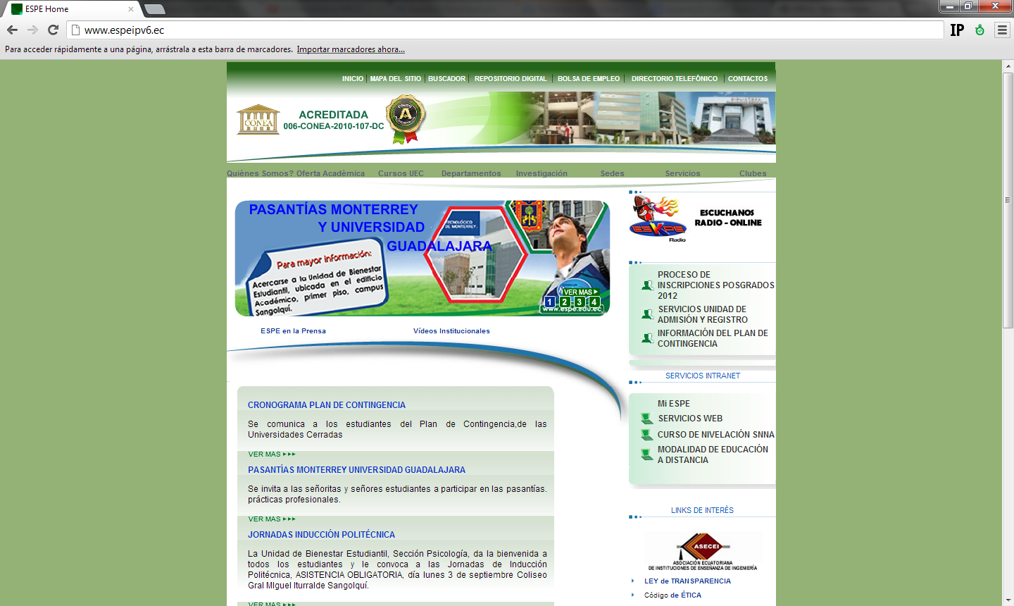
Simulación

Slide 33
Conclusiones
Los servicios basados en MPLS pueden reducir los costos frente a otros.
La tecnología WAN MPLS es compatible con otros protocolos y tecnologías.
MPLS funciona independientemente del protocolo de capa 3 utilizado
Notes:
Junior

Slide 34
Recomendaciones
1
Analizar las características técnicas al momento de implementar la red MPLS.
2
Usar los diseños propuestos para que sean usados como modelos para las redes de la Escuela Politécnica del Ejército en las demás provincias.
3
Realizar el proyecto por etapas dando prioridad a las áreas que poseen mayor congestión de tráfico.
Notes:
Boris

Slide 35
Bibliografía
http://ldc.usb.ve/~poc/RedesII/Grupos/G5/aplicaciones.htm

